Slide 1
串的模式匹配算法
1. 朴素模式匹配算法(Brute-Force算法)
求子串位置的定位函数Index( S, T, pos).
模式匹配：子串的定位操作通常称作串的模式匹配。
目标串：主串S。
模式串：子串T。
匹配成功：若存在T的每个字符依次和S中的一个连续字符序列相等，则称匹配成功。返回T中第一个字符在S中的位置。
匹配不成功：返回0。

Slide 2
Brute-Force简称为BF算法,亦称简单匹配算法,其基本思路是:
从目标串s=“s₁s₂…s_{n}"的第一个字符开始和模式串t=“t₁t₂…t_{m}"中的第一个字符比较,若相等,则继续逐个比较后续字符；否则从目标串s的第二个字符开始重新与模式串t的第一个字符进行比较。依次类推,若从模式串s的第i个字符开始,每个字符依次和目标串t中的对应字符相等,则匹配成功,该算法返回i；否则,匹配失败,函数返回0。

Slide 3
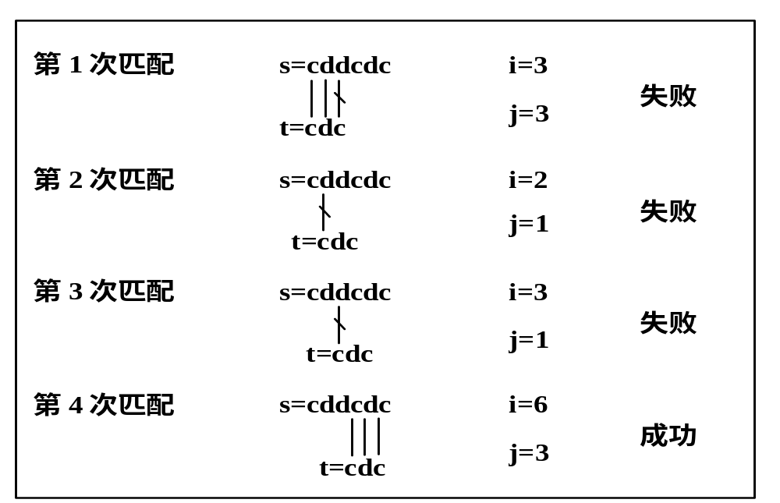
例如,设目标串s=“cddcdc”,模式串t=“cdc”。s的长度为n(n=6),t的长度为m(m=3)。用指针i指示目标串s的当前比较字符位置,用指针j指示模式串t的当前比较字符位置。BF模式匹配过程如下所示。
i = i –j +2;
j = 1;

Slide 4
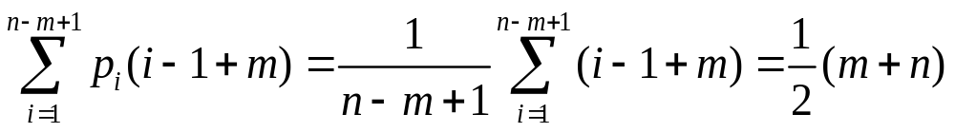
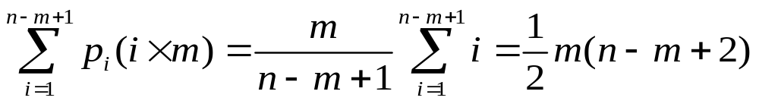
朴素模式匹配算法的时间复杂度
主串长n； 子串长m。可能匹配成功的位置（1 ~ n-m+1)。
①最好的情况下，
第i个位置匹配成功，比较了（i-1+m）次，平均比较次数：
最好情况下算法的平均时间复杂度O(n+m)。
②最坏的情况下，
第i个位置匹配成功，比较了（i*m）次，平均比较次数：
设n>>m，最坏情况下的平均时间复杂度为O(n*m)。

Slide 5
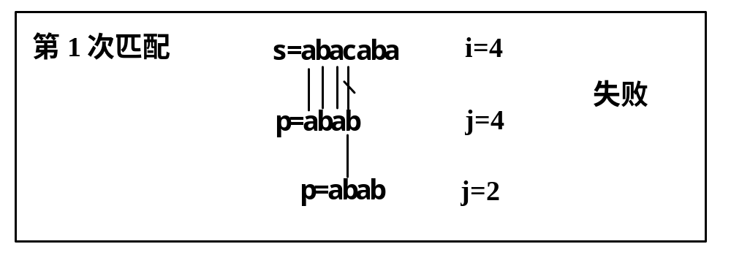
2. 模式匹配的改进算法-KMP算法
KMP算法是D.E.Knuth、J.H.Morris和V.R.Pratt共同提出的,简称KMP算法。该算法较BF算法有较大改进,主要是消除了主串指针的回溯,从而使算法效率有了某种程度的提高。
因p₁≠p₂,s₂=p₂,必有s₂≠p₁,又因p₁=p₃,s₃=p₃,所以必有s₃=p₁。因此,第二次匹配可直接从i=4, j=2开始。

Slide 6
改进：每趟匹配过程中出现字符比较不等时，不回溯主指针i，利用已得到的“部分匹配”结果将模式向右滑动尽可能远的一段距离，继续进行比较。

Slide 7
s₁ s₂ s₃…s_{i-j+1} s_{i-j+2}…s_{i-2} s_{i-1} s_{i} s_{i+1}
‖ ‖ ‖ ‖ ≠
p₁ p₂ … p_{j-2} p_{j-1} p_{j} p_{j+1}
‖ ‖
p₁ … p_{k-1} p_{k} p_{k+1}
① “p₁p₂…p_{k-1}” = “s_{i-k+1}s_{i-k+2}…s_{i-1}”
②“p_{j-k+1}p_{j-k+2}…p_{j-1}” = “s_{i-k+1}s_{i-k+2}…s_{i-1}”（部分匹配）
③ “p₁p₂…p_{k-1}” = “p_{j-k+1}p_{j-k+2}…p_{j-1}” (真子串）

Slide 8
为此,定义next[j]函数，表明当模式中第j个字符与主串中相应字符“失配”时，在模式中需重新和主串中该字符进行比较的字符的位置。
max{ k|1<k<j,且“p₁…p_{k-1}”=“p_{j-k+1}…p_{j-1}” }
当此集合非空时
-1 当j=1时
0 其他
next[j]=

Slide 9
int kmp()
{int ans=0;
getnext();
int i=0,j=0;
while(i<n)
{while(j!=-1&&s[i]!=t[j])j=next[j];
i++,j++;if(j>=m)
{ans++; j=next[j]; }
}
return ans;
}

Slide 10
如何求next函数值
1. next[1] = 0;表明主串从下一字符s_{i+1}起和模式串重新开始匹配。i = i+1; j = 1;
2. 设next[j] = k，则next[j+1] = ?
①若p_{k}=p_{j}，则有“p₁…p_{k-1}p_{k}”=“p_{j-k+1}…p_{j-1}p_{j}” ，如果在
j+1发生不匹配，说明next[j+1] = k+1 = next[j]+1。
②若p_{k}≠p_{j}，可把求next值问题看成是一个模式匹配问
题，整个模式串既是主串，又是子串。

Slide 11
p₁ p₂…p_{j-k+1}…p_{j-1} p_{j} p_{j+1} next[j]=k
‖ ‖ ≠
p₁ … p_{k-1} p_{k} p_{k+1} next[k]=k’
p₁…… p_{k’} p_{k’+1} next[k’]=k”
p₁… p_{k’’} p_{k’’+1} next[k’’’]=k’’’
若p_{k’}=p_{j}，则有“p₁…p_{k’}”=“p_{j-k’+1}…p_{j}”，
next[j+1]=k’+1=next[k]+1=next[next[j]]+1.
若p_{k”}=p_{j} ，则有“p₁…p_{k”}”=“p_{j-k”+1}…p_{j}”，
next[j+1]=k”+1=next[k’]+1=next[next[k]]+1.
next[j+1]=1.

Slide 12
j 1 2 3 4 5 6 7 8 9 10 11 12 13 14 15 16 17
模式串 a b c a a b b c a b c a a b d a b
next[j]
-1
0
0
0
1
1
2
0
0
1
2
3
4
5
6
0
1

Slide 13
void getnext()
{
next[0]=-1;//next[0]=-1
int i=0,j=-1;
while(i<m)
{
while(j!=-1&&t[i]!=t[j])j=next[j];//失配的时候j返回到上一个匹配成功的位置
next[++i]=++j;
}
}

Slide 14
KMP算法的时间复杂度
设主串s的长度为n,模式串t长度为m,在KMP算法中求next数组的时间复杂度为O(m),在后面的匹配中因主串s的下标不减即不回溯,比较次数可记为n,所以KMP算法总的时间复杂度为O(n+m)。

Slide 15
j 1 2 3 4 5
模式 a a a a b
next[j] -1 0 1 2 3
nextval[j]-1-1-1-1 3
next函数的改进
i=4
a a a b a a a a b
a a a a
① a a a
② a a
③ a
a a a a b
i = 5; j = 1
j=4
j=3
next[j] = k，而p_{j}=p_{k}，则 主串中s_{i}和p_{j}不等时，不需再和p_{k}进行比较，而直接和p_{next[k]}进行比较。
j=2
j=1

Slide 16
j 1 2 3 4 5 6 7 8 9 10 11 12 13 14 15 16 17
模式串 a b c a a b b c a b c a a b d a b
next[j] -1 0 0 0 1 1 2 0 0 1 2 3 4 5 6 0 1
nextval[j]
-1
0
0
-1
1
0
2
0
-1
0
1
0
6
-1
0
0
-1

Slide 17
void getnext()
{
next[0]=-1;
int i=0,j=-1;
while(i<m)
{
while(j!=-1&&t[i]!=t[j])j=next[j];
if(t[++i]==t[++j])next[i]=next[j];
else next[i]=j;
}
}

